Slide 1
تنظيم الصفحات بواسطة جداول

Slide 2
أهداف الفصل
معرفة أساسيات الجداول.
التعرف على وسوم الجداول.
كيفية استعمال الجداول كأداة لتصميم الصفحات .
استعمال الجداول كوسيلة لتنظيم البيانات الجدولية.

Slide 3
أساسيات الجدول
التعرف على وسوم الجداول
<table> : ينشئ جدولا.
<tr> :يعرف بداية صف ضمن الجدول.
<td> :يعرف خلية ضمن صف.

Slide 4
كيفية انشاء جدول
ننشئ الجدول فى البدء.
نضيف صفوف الى الجدول باستعمال الوسم<tr>.
نضيف وسوم ,<td> لتعريف كل خلية ضمن كل وسم <tr>.
مثال لانشاء جدول بسيط
<table>
<tr>
<td> January </td>
<td> February </td>
<td> March </td>
</tr>

Slide 5
<tr>
<td> April </td>
<td> May </td>
<td> June </td>
</tr>
<tr>
<td> July </td>
<td> August </td>
<td> September </td>
</tr>

Slide 6
<tr>
<td> October </td>
<td> November </td>
<td> December </td>
</tr>
</table>

Slide 7
رسم حدود حول الجداول
تعريف
الحدود هى مربع رفيع مرسوم حول قسم من المحتوى فى صفحة الوب.
السمة <border>
نضبط هذه السمة عند رقم يحدد سماكة حدود الجدول بالبكسل.
مثال: لتغيير صفحة وب التقويم السابقة بحيث تتضمن حدود عرضها بكسلين، نغير وسمها <table> الى
<table border=“2”>

Slide 8
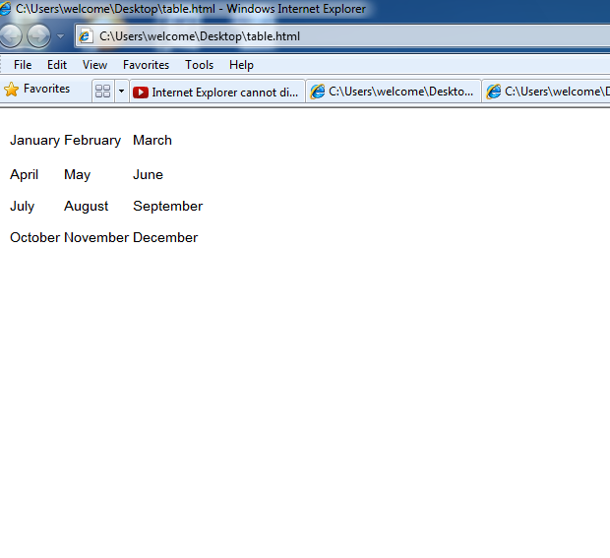

Slide 9
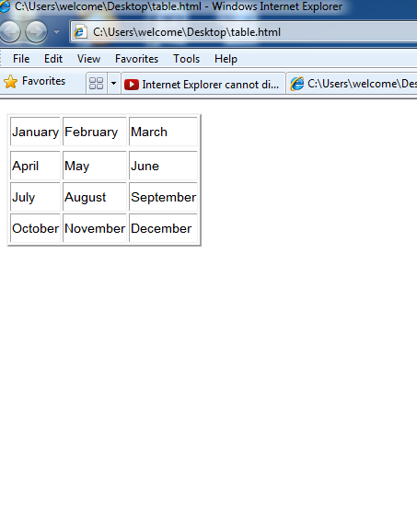

Slide 10
اعطاء جدول ترويسة
خلايا الرأس
تستعمل لانشاء ترويسات ضمن الجدول.
الوسم <th>
يستعمل لانشاء خلايا الرأس .
مثال:
عن خلية رأس فى صف جديد لجدول التقويم السابق.
<tr>
<th> 2012</th>
</tr>

Slide 11
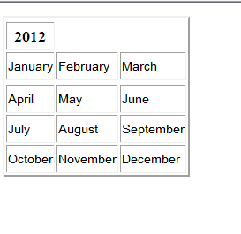

Slide 12
تمديد الخلايا Cell Spanning
هو أسلوب يقضى بدمج الخلايا غير المستعملة فى الجدول لكى تنساب الخلايا سوية كخلية واحدة.
وتمديد الخلية يلعب دورا فى استعمال الجداول للتحكم بالتصميم الاجمالى لصفحات الوب.
السمة rowspan
تستعمل لتمديد الخلايا عموديا عبر الصفوف.
السمة colspan
تستعمل لتمديد الخلايا افقيا عبر الأعمدة.

Slide 13
مثال
لاصلاح خلية الرأس فى جدول التقويم نضبط السمة colspan بحيث تمتد الخلية علي ثلاثة أعمدة.
وتصبح الشيفرة الجديدة لهذه الخلية :
<th colspan=“3”>2012</th>

Slide 14
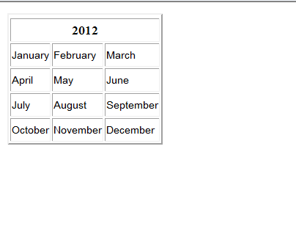

Slide 15
ضبط عرض الجدول
السمة Width: تتيح تحديد عرض الجدول بالبكسل أو كنسبة مئوية من عرض الصفحة المعروضة.
أسلوب البكسلات
لتحديد عرض الجدول بالبكسل ، نزود رقما في السمة width،
<table border=“2” width=“400”>
أسلوب النسبة المئوية
هو تحديد نسبة مئوية من حجم الصفحة، مثلما توضح الشفرة التالية :
<table border =“2” width=“60%”>

Slide 16
مثال
إذا كان إطار المستعرض مكبرا في الدقة 600X800 ، فسيكون عرض الصفحة حوالي 800 بكسل ،لذا فان عرض الجدول سيكون 60 بالمائة من ذلك أو 480 بكسل.
ملحوظة
يمكن ضبط عرض الخلايا الفردية باستعمال السمة width ضمن الوسم <td> .

Slide 17
التحكم بمحاذاة الجداول
يتم التحكم بمحاذاة الجداول بسهولة بواسطة السمة align للوسم <table> ، ويمكن ضبط هذه السمة عند إحدى القيم التالية للتحكم بمحاذاة الجدول :
Left - تحاذى الجدول عند الحافة اليسرى لصفحة الوب .
Right – تحاذى الجدول عند الحافة اليمنى لصفحة الوب.
Center – يوسط الجدول أفقيا على صفحة الوب.
ضبط محاذاة المحتوى ضمن كل خلية
السمة align :يمكن ضبط محاذاة عمود كامل باستعمال السمة align مع الخلية الأولى في العمود.

Slide 18
السمة valign
تتيح ضبط المحاذاة العمودية للخلايا والصفوف , ويمكن ضبط هذه السمة عند إحدى القيم التالية :
top : تضع محتوى الخلية في أعلى الخلية.
middle : تضع محتوى الخلية في وسط الخلية.
Bottom :تضع محتوى الخلية في أسفل الخلية .
مثال
الشفرة التالية تعيد ضبط مكان الصور والفقرة الرئيسية في الصفحة:

Slide 19
< table align=“left”>
<tr>
<td>
< a href =“4.jpg” < img src=“3.jpg”
“تم تغيير أسماء الصور إلى الأرقام 3 و 4 alt = “
hspace=“10” align=“left” > </a>
</td>
<td>
< a href =“2.jpg” < img src=“1.jpg”
“تم تغيير أسماء الصور إلى الأرقام 1 و 2 alt = “
hspace=“10” align=“left” > </a>
</td>

Slide 20
<tr align=“center”>
<td>
تم استعمال صور المصغرات
</td>
<td>
تم تغيير أسماء الصور إلى الأرقام 1 و 2
</td>
</tr>
</table>

